Slide 1
ДИДАКТИК УЕН
“ЯШЕЛЧӘЛӘР ҺӘМ ҖИЛӘК-ҖИМЕШЛӘР”
Максат: балаларның бәйләнешле сөйләм телен, логик фикерләвен үстерү, җиләк-җимеш һәм яшелчәләрнең исемнәрен, кайда үсүләрен белүне ныгыту; сүз байлыгын арттыру.
Җиһазлау: җиләк-җимеш һәм яшелчәләр рәсемнәре
Төшерелгән кечкенә карточкалар; сад-бакча һәм бакча
рәсемнәре төшерелгән 2 зур карточка.
Уен барышы:
Бу уенда 1-2 бала уйный. Балалар яшелчәләрнең һәм җиләк-җимешләрнең кайда үсүе һәм аларның сыйфатлары турында сөйлиләр. Мәсәлән: бу кишер, ул бакчада үсә. Кишер тәмле, баллы.

Slide 3
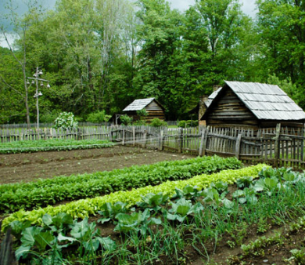

Slide 4
